Slide 1
Тема:
«Детский мастер-класс»
Муниципальное казенное дошкольное образовательное учреждение «Детский сад № 9»
397900 Воронежская область, г. Лиски, ул. Свердлова, д.43, телефон (847391) 4-04-85
ОГРН 1023601515079 ИНН/КПП 3652004966/365201001 сайт https\\9liski.detkin-club .ru/
Воспитатель ВКК
Чужикова О. А.

Slide 2

Детская инициатива является важнейшим показателем детского развития, это способность детей к самостоятельным, активным действиям, развитие коммуникативных способностей детей, позволяющих разрешать конфликтные ситуации со сверстниками, развитие умения детей работать в группе сверстников.

Slide 3
Задачи
Создавать ситуации, позволяющие дошкольникам реализовать свою компетентность.
Развивать речь детей как средство общения.
Развивать инициативность, ответственность, самостоятельность.
Способствовать развитию саморегуляции поведения.

Slide 4
Мастер-классы проводятся по инициативе детей.
Педагог также может быть инициатором проведения детского мастер-класса.
Темы мастер-классов обсуждаются с детьми на групповом сборе.
Педагог проводит индивидуальную работу с ребенком и родителями, обговаривая содержание мастер-класса.
Приветствуется участие родителей в подготовке мастер-класса.
И что особенно важно – мастер-класс должен быть безопасным для участников.

Slide 5
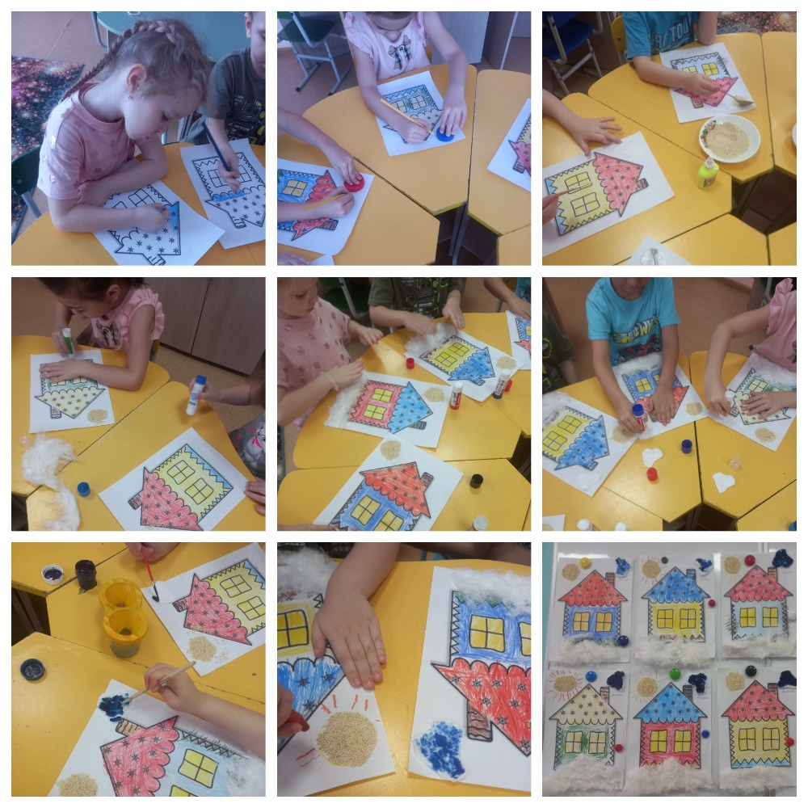

Slide 6
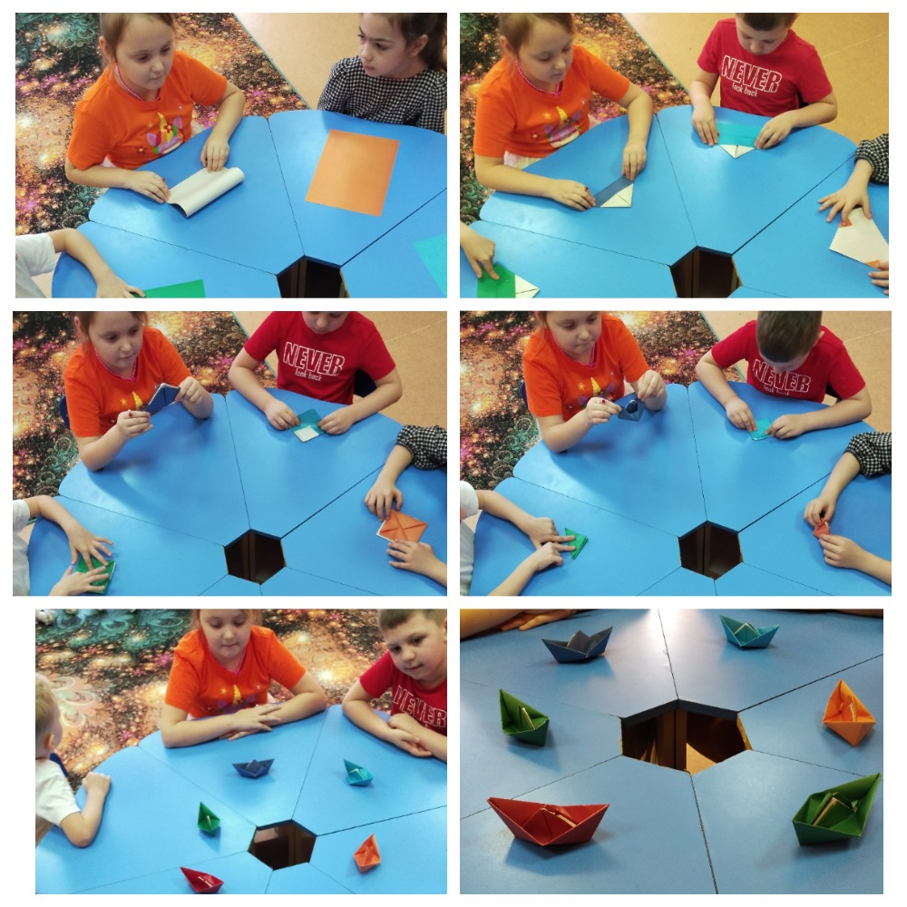

Slide 7
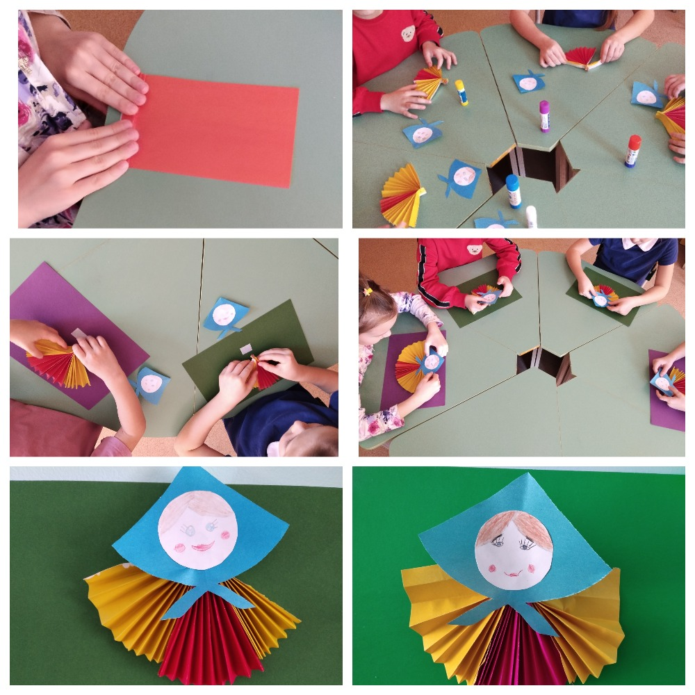

Slide 8
Ребёнок, проводящий мастер-класс, приобретает опыт публичных выступлений, имеет возможность почувствовать себя успешным, становится более самостоятельным, ответственным, инициативным.

